Slide 1


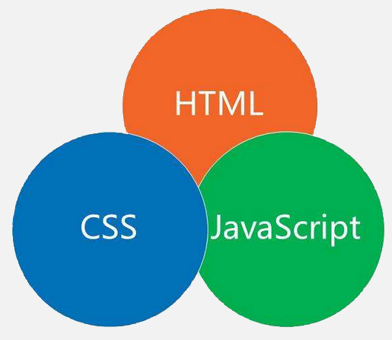
第七课：
内边距，外边距，边框，盒模型。

Slide 2
目录
1
宽度和高度
2
内边距
3
边框
4
外边距
5
盒模型

Slide 3

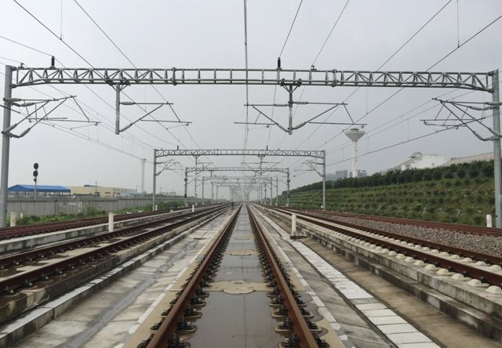
宽度和高度
width
定义和用法
width 属性设置元素的宽度。
可能的值
auto 默认。浏览器会计算出实际的宽度。
length 使用 px、cm 等单位定义宽度。
height
定义和用法
height 属性设置元素的高度。
可能的值
auto 默认。浏览器会计算出实际的高度。
length 使用 px、cm 等单位定义高度。
姚明的身高 226cm
姚明的高度 226cm
铁轨的宽度1435mm

Slide 4

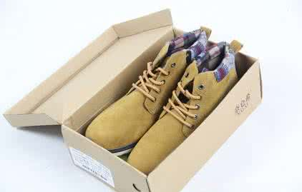
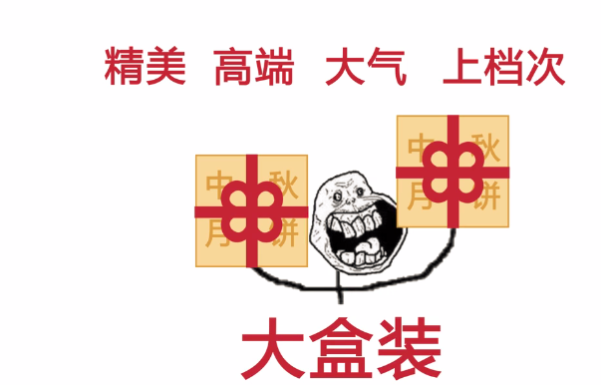
盒模型引入
在我们的生活中盒子无处不在，礼品盒，鞋子盒，月饼礼盒都是我们生活中常见的盒子
那么什么是HTML盒子模型呢？
我们来举一个生活中的例子来描述盒子模型。
中秋节快到了，一天我的朋友给我送来了一盒月饼
姚明的身高 226cm
姚明的高度 226cm
铁轨的宽度1435mm

Slide 5
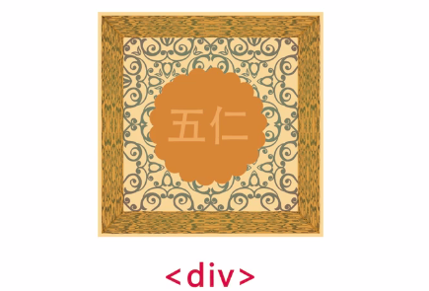
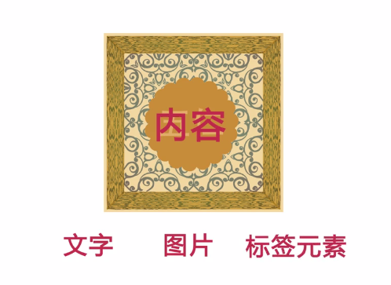
盒模型引入
我们可以把一个其中的一盒月饼看成是一个标签，比如一个div标签。content
那么我们可以看到，这个对象不光有月饼本身，还有月饼周围的空间另外还有四周精美的木盒子壁。我们可以把月饼本身可以看成是div内部的文字，图片或者是其他子元素

Slide 6
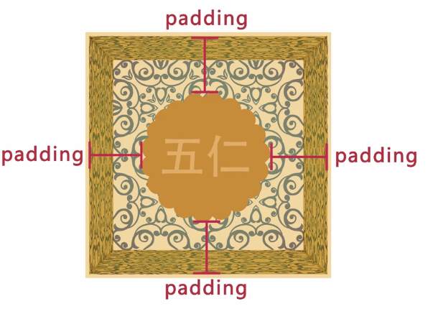
内边距
padding
定义
padding属性可以设置元素的内边距。
用法
padding:10px 5px 15px 20px;
跟我读”上右下左“！也就是根据顺时针进行赋值
上内边距是 10px，右内边距是 5px
下内边距是 15px，左内边距是 20px
padding:10px 5px;
上内边距和下内边距是 10px
右内边距和左内边距是 5px
padding:10px;
四个内边距全都是10px；
注意
内边距属于该盒模型的内容,他会增加盒子的大小
我们可以把月饼本身到木盒子之间的距离和空间看成是padding

Slide 7
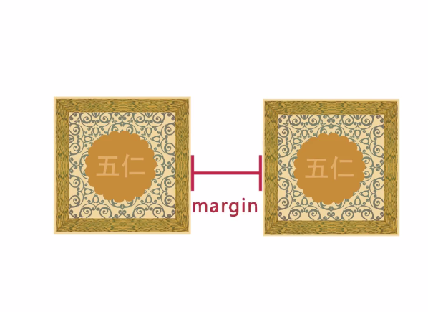
外边距
margin
定义
margin属性可以设置元素的外边距。
用法
margin:10px 5px 15px 20px;
是根据顺时针进行赋值
上外边距是 10px，右外边距是 5px
下外边距是 15px，左外边距是 20px
margin:10px 5px;
上外边距和下外边距是 10px
右外边距和左外边距是 5px
margin:10px;
四个外边距全都是10px
注意
外边距不属于任意一个盒模型的内容
我们可以把两个木盒子月饼之间的间隙看成是margin

Slide 8
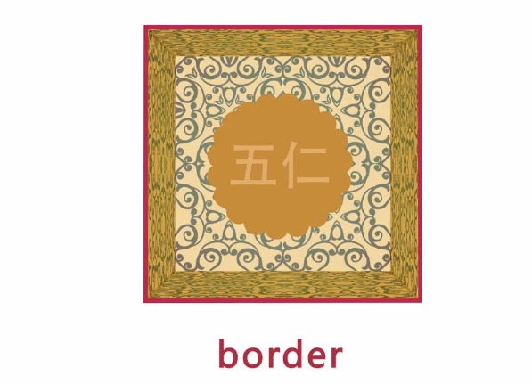
边框
border
定义
border属性可以设置元素的边框。
border-width规定边框的宽度
border-style规定边框的样式
border-color规定边框的颜色
用法
创建一个宽度为1像素,颜色为黑色的实线边框
border-width:1px;
border-style:solid(实线)/dashed(虚线)
border-color:black;
也可以做属性连写
border:1px solid black;
注意
边框是属于这个盒模型的内容
我们可以把木盒子的边框看成是border

Slide 9

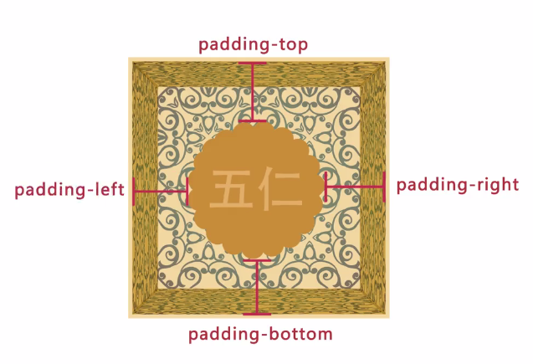
盒模型
如图所示:padding-top代表的就是上内边距
padding-left代表的就是左内边距
padding-rght代表的就是右内边距
padding-bottom代表的就是下内边距
值得注意的是,内边距,外边距和边框都有四个方向

Slide 10
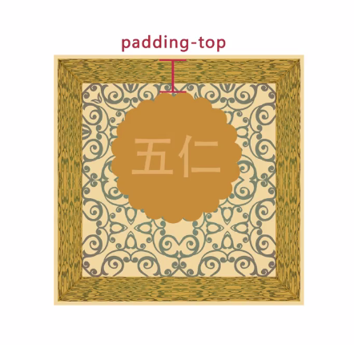
盒模型
所以我们可以为某个单独的内边距,外边距或者边框
设置属性
如果padding-top的值变小了,那么这个”月饼”在
小盒子中的位置就会处在靠上的位置

Slide 11
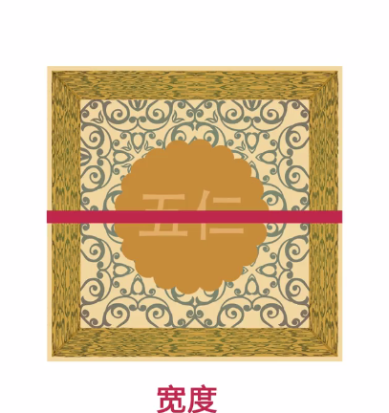
盒模型
盒模型结论:
元素实际的宽度 = 宽度 + 左内边距 + 右内边距 + 左边框 + 右边框
元素实际的高度 = 高度 + 上内边距 + 下内边距 +上边框 + 下边框
盒模型宽度 = width + padding-left + padding-right +border-left-width + border-right-width
盒模型高度 = height + padding-top + padding-bottom +border-top-width + border-bottom-width
一般来说边框和内边距都是相等的,因为要追求两边对齐.所以公式可以简化为
盒模型宽度 = width + (padding * 2 )+ (border * 2)
盒模型高度 = height + padding * 2 + border * 2

Slide 12
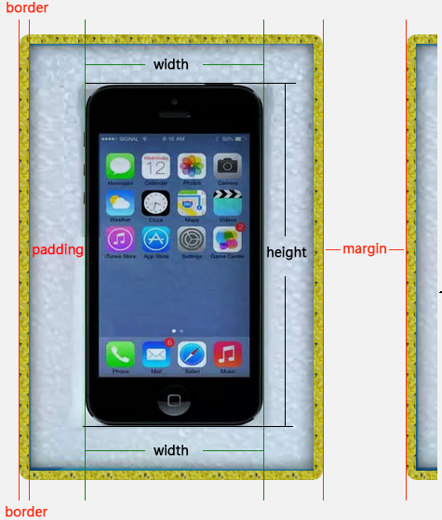
盒模型
盒子的容积：width height
盒子的体积：
width+padding+border
盒子所占空间：
width+padding+border+margin

